Slide 1










TRÒ CHƠI
RUNG CHUÔNG VÀNG

Slide 2
Số?
1 km = ….
Câu 1
0
1
2
3
4
5
6
7
8
9
10
A. 1000 cm
B. 1000 dm
C. 1000 m

Slide 3
Số?
1 m = ….
Câu 2
0
1
2
3
4
5
6
7
8
9
10
A. 100 cm
B. 100 dm
C. 1 km

Slide 4
Số?
10 dm = ….
Câu 3
0
1
2
3
4
5
6
7
8
9
10
A. 1 cm
B. 1 m
C. 1 km

Slide 5
Câu 4
0
1
2
3
4
5
6
7
8
9
10
Trong các đơn vị đo độ dài, đơn vị nào lớn nhất?
A. cm
B. dm
C. m
D. km

Slide 7
KHÁM PHÁ

Slide 8
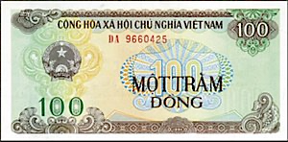
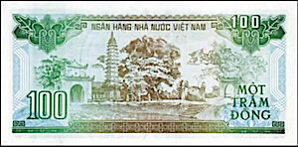
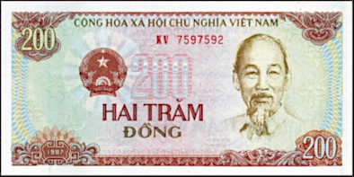
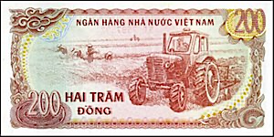

Slide 9
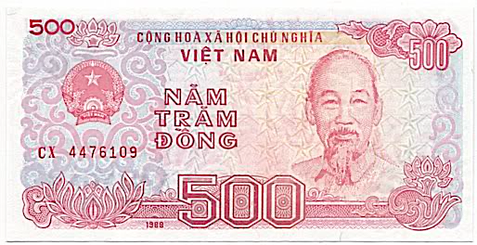
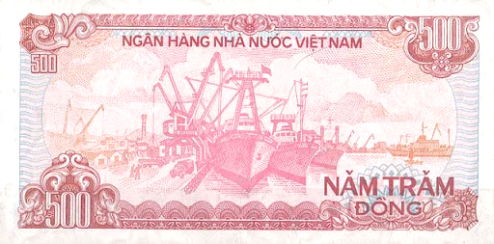
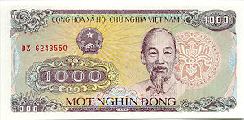
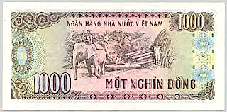

Slide 10
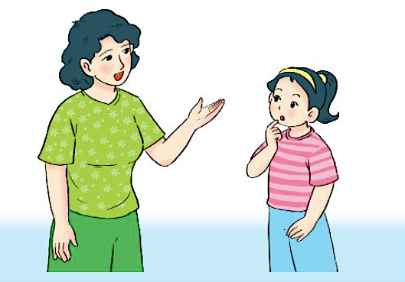
Ngoài ra còn một số tờ tiền loại khác nữa Mai nhé!

Slide 11
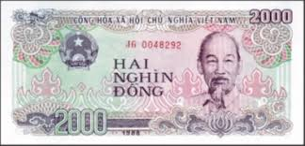
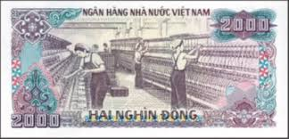

Slide 12
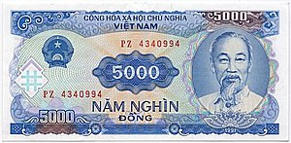
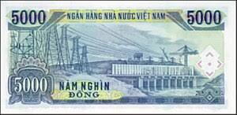
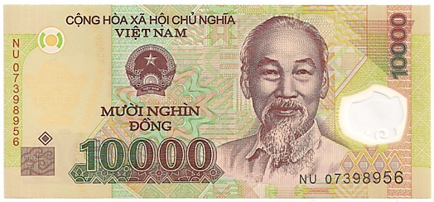
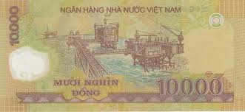

Slide 13
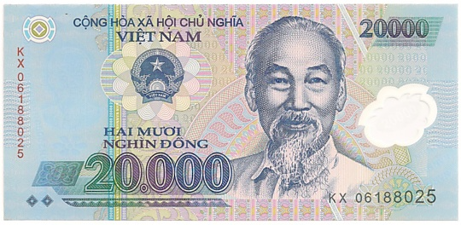
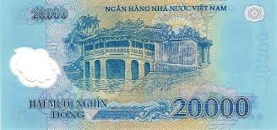
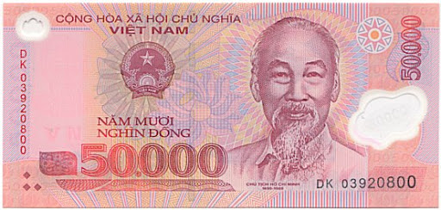
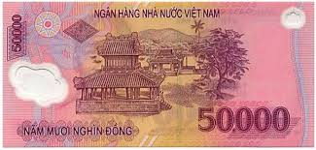

Slide 14
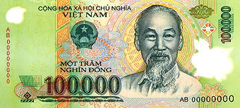
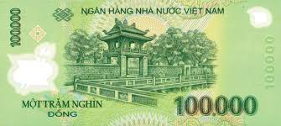
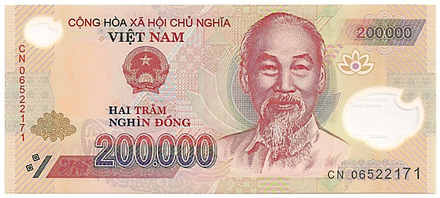
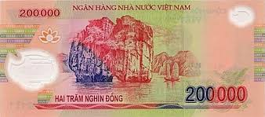
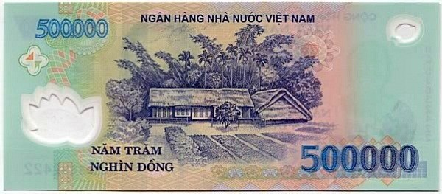
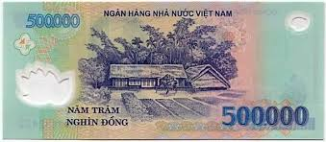

Slide 15
HOẠT ĐỘNG

Slide 16

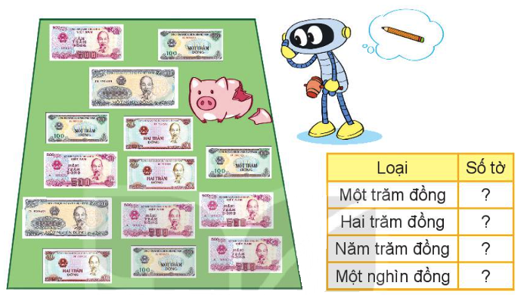
1
Quan sát tranh rồi điền số thích hợp.
Loại | Số tờ
Một trăm đồng | ?
Hai trăm đồng | ?
Năm trăm đồng | ?
Một nghìn đồng | ?
4
3
5
2
Notes:
100: 4; 200: 3; 500: 5; 1000: 2

Slide 17
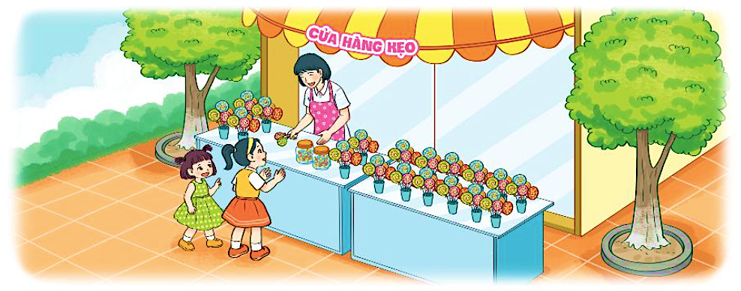
2
Bạn Mai mua kẹo hết 1000 đồng. Hỏi bạn Mai chọn một tờ tiền nào sau đây để trả người bán hàng?
A.
B.
C.

